Slide 2
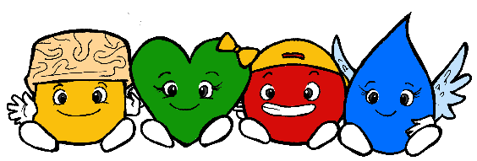
Convivamos Activamente siendo todos para todos
Te invitamos a celebrar la semana del CEREBRO

Slide 3
Taller Mafe
Tramo: 2, Cursos: 2do, 3ro y 4to básico
Objetivo:
Desarrollar y potenciar la memoria atención y las funciones ejecutivas a través de las habilidades de organización, control inhibitorio, flexibilidad cognitiva y anticipación.

Slide 4
Instrucciones generales:
Antes de empezar te invito a buscar un lugar tranquilo, bien iluminado y sin distracciones
Busca todos los materiales que necesites y luego ponte cómodo. (Hoja, lápiz grafito y de colores)
Avanza, retrocede o detiene el video según tu necesidad para que vayas completando tus actividades.

Slide 5
Habilidad: Memoria
Actividad 1
Observa las imágenes y memorízalas, luego indica el numero en el que se encuentra la imagen consultada. Tendrás 1 minuto para memorizar la imagen
Dato curioso: Utilizamos todo el cerebro, no solo el 10%Los escáneres cerebrales demuestran que utilizamos todo el cerebro casi todo el tiempo, aún si estamos dormidos. Algunas partes incluso se especializan en ciertas tareas específicas.

Slide 7
Dato curioso El cerebro no hace múltiples tareas a la vez
Intentar ejecutar varias tareas a la vez te hace menos productivo, porque tu capacidad de atención, aprendizaje, desempeño y memoria a corto plazo cae estrepitosamente. Lo que sucede es que tu cerebro en lugar de hacer varias cosas a la vez, está saltando de una tarea a otra, como cuando se juega ping pong, pero no las ejecuta a la vez.

Slide 8
Solución

Slide 10
Solución

Slide 12
Solución

Slide 13
Desafío
Acuéstate boca abajo en el suelo y pídele a tu hermano o familiar que estire tus brazos hacia arriba durante 10 segundos, luego baja los brazos lentamente y siente como tus brazos llegan al suelo antes de tocarlo!!

Slide 14
¡¡¡Espero que te hayas entretenido!!!
Jugando utilizaste y desarrollaste varias habilidades que nos permiten aprender mejor
Lo hiciste súper bien, si tienes dudas solo pregunta, no te avergüences. FELICIDADES!

